Slide 2

NỘI DUNG CHÍNH
TÌM HIỂU VỀ I2C
FRAME TRUYỀN I2C
EEPROM24AA128
BD1020 SENSOR
BM1383AGLV

Slide 3
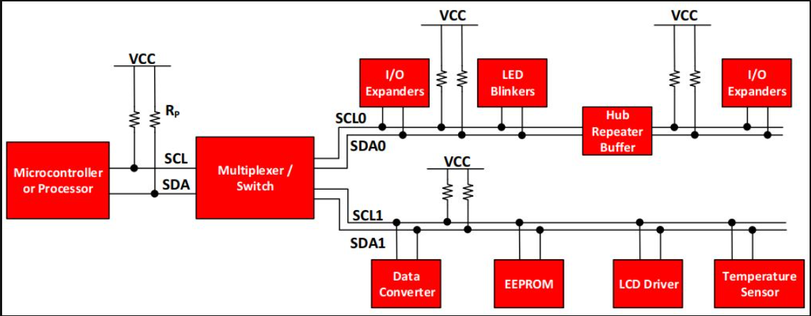
TÌM HIỂU VỀ I2C
I2C là một giao thức giao tiếp được phát triển bởi Philips Semiconductors để truyền, nhận dữ liệu giữa một hoặc có thể nhiều Master – được xem như là các thiết bị điều khiển trung tâm với một hoặc nhiều Slave – được xem như là các ngoại vi trên cùng một hệ thống thông qua hai đường truyền tín hiệu.
Notes:
Consider talking about:
Relations to other languages

Slide 4

Thiết bị master muốn gửi dữ liệu cho một thiết bị slave
FRAME TRUYỀN I2C
Ô màu xanh master điều khiển SDA
Ô màu đen slave điều khiển SDA
R/W=0
Gửi 7 bit địa chỉ
Gửi thanh ghi địa chỉ slave
S | A6 | A5 | A4 | A3 | A2 | A1 | A0 | R/W | ACK
B7 | B6 | B5 | B4 | B3 | B2 | B1 | B0 | ACK | D7
Bit xác nhận
START
Bit xác nhận
Gửi dữ liệu data vào thanh ghi slave
D6 | D5 | D4 | D3 | D2 | D1 | D0 | ACK | STOP
Bit xác nhận
Notes:
Consider talking about:
Early developments
K&R C
ANSI C and ISO C
C99
C11
C18
Embedded C

Slide 5
FRAME TRUYỀN I2C
Thiết bị master muốn đọc dữ liệu từ một thiết bị slave
Ô màu xanh master điều khiển SDA
Ô màu đen slave điều khiển SDA
R/W=1
Gửi 7 bit địa chỉ
Master nhận dữ liệu từ slave
Sau khi gửi dữ liệu
S | A6 | A5 | A4 | A3 | A2 | A1 | A0 | R/W | ACK
D7 | D6 | D5 | D4 | D3 | D2 | D1 | D0 | NACK | STOP
START
Bit xác nhận
Bit xác nhận
Notes:
Consider talking about:
Character set
Reserved words
Operators

Slide 6
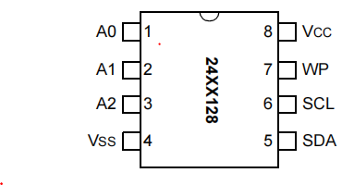
EEPROM24AA128
Sơ đồ nối chân
Chân A0: Cấu hình địa chỉ cho device
Chân A1: Cấu hình địa chỉ cho device
Chân A2: Cấu hình địa chỉ cho device
VSS: Đất
VCC: Nguồn
WP=0 Chân cho phép ghi
=1 Chân cho không phép ghi
SDA: Chân data
SCL : Chân clock

Slide 7
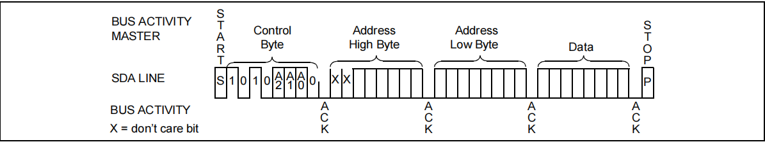
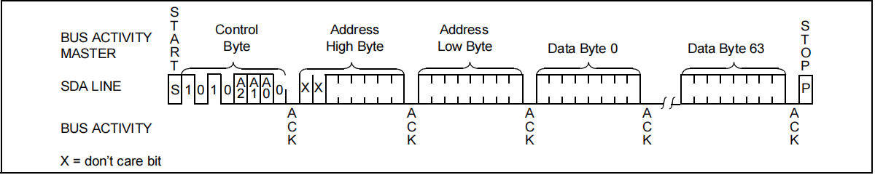
EEPROM24AA128
4bit control:1010
Khung truyền ghi 1 byte
Khung truyền ghi nhiều byte

Slide 8
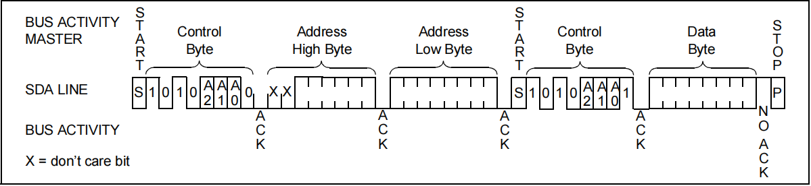
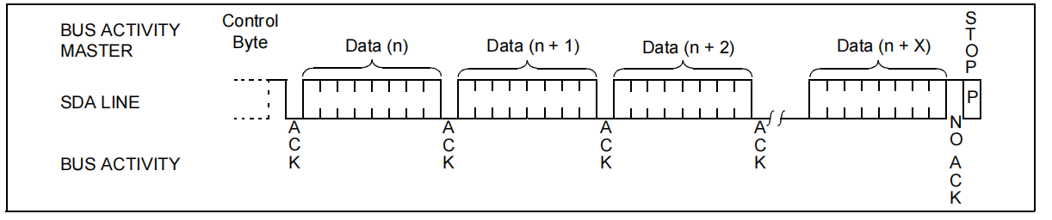
EEPROM24AA128
4bit control:1010
Khung truyền đọc EEPROM
Khung truyền đọc nhiều EEPROM
Notes:
Consider talking about:
Pointers
Arrays
Array–pointer interchangeability

Slide 9

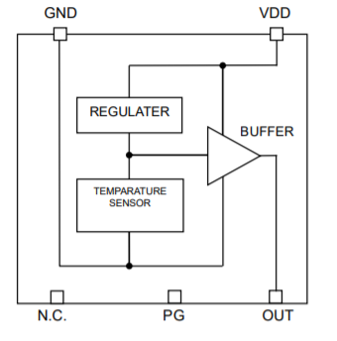
Sơ đồ chân:
1. GND : Đất
2. VDD : Nguồn
3. N.C : Không kết nối
4. PG : Điều kiện nhiệt // Kết nối với phần đo nhiệt độ
5. OUT : Điện áp đầu ra

Slide 10
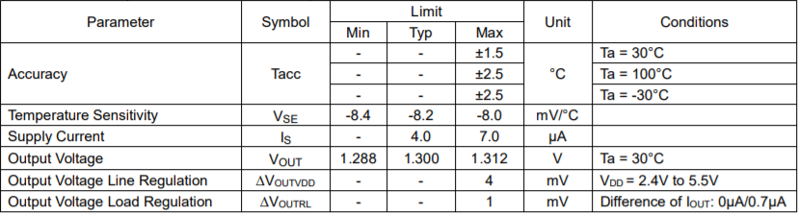
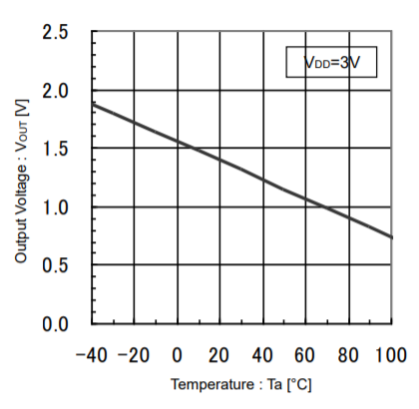
BD1020 SENSOR
Đặc điểm kĩ thuật
Tỷ lệ giữa điện áp đầu ra và nhiệt độ
temp = (1.546 - a) / 0.0082
Trong đó:
Temp là nhiệt độ
a là điện áp theo volt của ADC
1.546 là điện áp đo được khi ở 0 độ C
0.0082 là độ chia
Từ 2 bảng trên

Slide 11
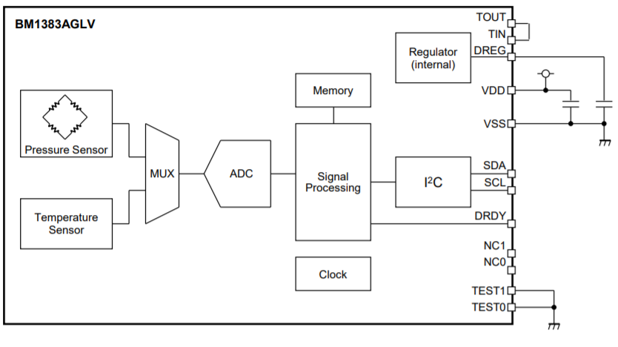
BM1383AGLV
1. TOUT(out): Test pin (kết nối TIN)
2. TIN(in) : Test pin (kết nối TOUT)
3. DREG : Logic voltage pin
4. VDD : Nguồn
5. VSS : Đất
6. SDA(in/out) : Chân data
7. SCL(in) : Chân Clock
8. DRDY(out) : Data ready
9. NC1 : Non connect
10.NC0 : Non connect
11. TEST1(in) : Test pin
12. TEST0(in) : Test pin

Slide 12
Related languages

Slide 13
Works cited

